Slide 1
Публичное выступление
Человеческий мозг –удивительный орган. Он начинает работать с момента вашего рождения и не прекращает, пока вы не соберетесь выступать публично.
​Джордж Джессел, комик

Slide 2
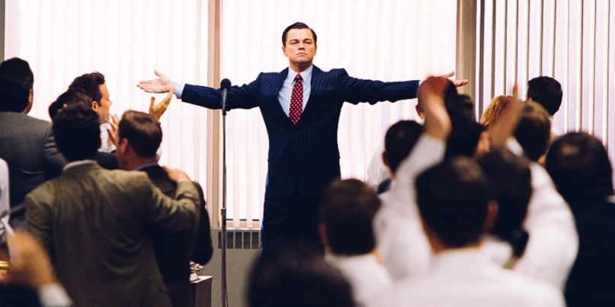
Публичное выступление – это общественное мероприятие, в котором оратор информирует аудиторию, побуждает или переубеждает ее в чем-то.

Slide 3
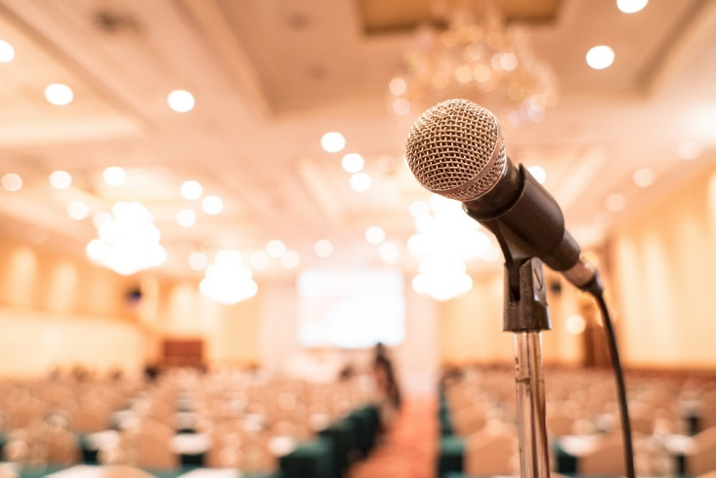
Взаимодействие с аудиторией
Уровни взаимодействия:
визуальный – жесты, направленные в сторону зала, установка зрительного контакта;
вербальный – риторические или прямые вопросы, обращения к толпе;
эмоциональный – переживание ритором эмоций, которые ощущает публика, их зеркальное отражение;
смысловой – словесное вовлечение аудитории в тему, побуждение задуматься.

Slide 4
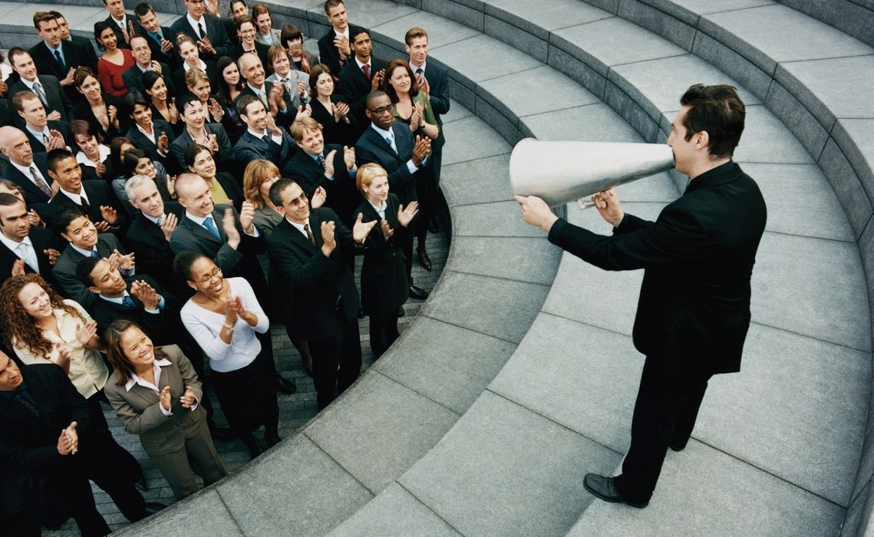
Раскрытие темы
убедительные аргументы (в идеале не только словесные, но также звуковые, визуальные и т. д.);
сохранение стилистики (например, научной – для защиты диплома);
доступная для аудитории лексика;
понятная дикция, правильное произношение;
рассмотрение разных точек зрения, моделей, ситуаций;
структурированность текста – завязка, основная часть, кульминация, развязка.

Slide 5
Словесный портрет оратора

Slide 6
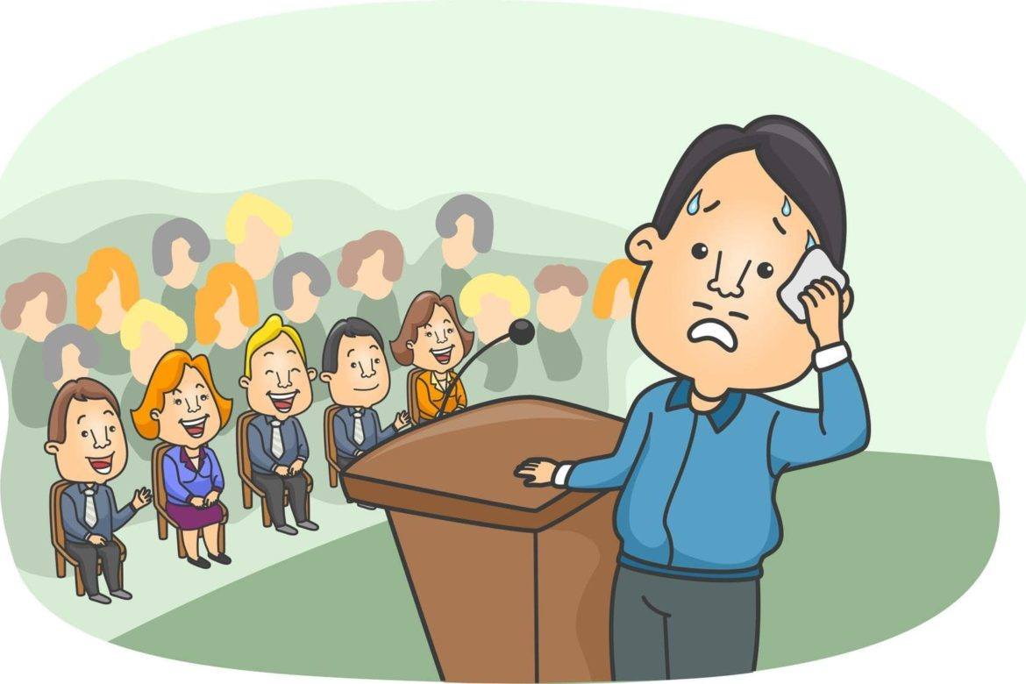
Неловкие ситуации
деликатно пошутить – только юмор, никаких насмешек или сарказма;
извиниться за происшествие, продолжить как ни в чем не бывало (если не зацикливаться на проблеме, зрители тоже забудут о ней);
перенаправить внимание публики на что-то другое;
попросить помочь людей из первых рядов;
преподнести произошедшее как запланированных ход (по возможности, иначе все будет выглядеть жалким оправданием).

Slide 7
Процесс подготовки к выступлению
Репетиции
План
Внешность
Канун и утро «дня Х»
Нервозноть - глубоко и ровно дышать, вдыхая воздух в течение как минимум 3-х секунд, а выдыхая – 5-и;
представить, что все присутствующие в зале – давние знакомые;
сделать короткую легкую разминку;
медленно жевать жвачку (процесс жевания ассоциируется со спокойной обстановкой);
подуть на подушечку большого пальца (замедляет пульс).

Slide 8
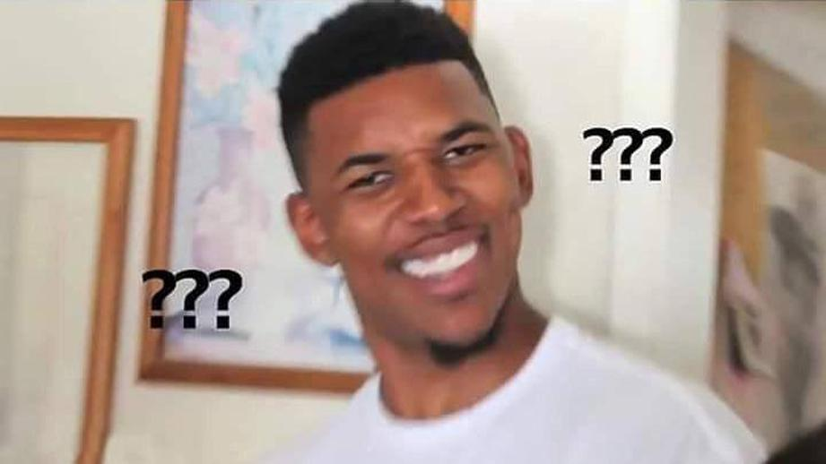
Что в итоге?
Если ты изложишь дело так ясно, что тебя сможет понять каждый, кто-нибудь обязательно не поймет.
Уилл Роджерс, актер и журналист

